Slide 1
Doplňky stravy
Jana Nováková
Státní zemědělská a potravinářská inspekce

Slide 2
Právní úprava
Směrnice 2002/46/ES – týkající se doplňků stravy
Vyhláška č. 225/2008 Sb. - stanoví požadavky na doplňky stravy a na obohacování potravin
Nařízení (ES) č. 178/2002 – obecné zásady potravinového práva
Zákon č. 110/1997 Sb. - o potravinách a tabákových výrobcích
Nařízení (ES) č. 1925/2006 - o přidávání vitamínů a minerálních látek a některých dalších látek do potravin
Nařízení (ES) č. 1924/2006 – výživová a zdravotní tvrzení

Slide 3
Doplňky stravy - definice
potraviny, jejichž účelem je doplňovat běžnou stravu a které jsou koncentrovaným zdrojem vitamínů a minerálních látek nebo dalších látek s nutričním nebo fyziologickým účinkem, obsažených v potravině samotné nebo v kombinaci, určené k přímé spotřebě v malých odměřených množstvích
(zákon č. 110/1997 Sb., ve znění pozdějších předpisů)

Slide 4
Potravina - definice
jakákoliv látka nebo výrobek, zpracované, částečně zpracované nebo nezpracované, které jsou určeny ke konzumaci člověkem nebo u nichž lze důvodně předpokládat, že je člověk bude konzumovat
mezi potraviny nepatří:
  krmiva
  živá zvířata, pokud nejsou připravena pro uvedení na trh k lidské spotřebě
  rostliny před sklizní
  léčivé přípravky
  kosmetické prostředky
  tabák a tabákové výrobky
  omamné a psychotropní látky
  rezidua a kontaminanty
  (nařízení (ES) č. 178/2002)

Slide 5
Formy doplňků stravy
Doplňky stravy se používají upravené do formy kapslí či tobolek, pastilek, tablet, dražé, sáčků s práškem, ampulek s tekutinou, kapek nebo jiných jednoduchých forem tekutin a prášků určených pro příjem v malých odměřených množstvích, a takto se uvádějí do oběhu.
Doplňky stravy se do oběhu uvádějí pouze balené.

Slide 6
Uvádění doplňků stravy do oběhu
Za bezpečnost a správné označování zodpovídá subjekt, který doplněk stravy uvádí na trh (provozovatel potravinářského podniku – výrobce, dovozce, distributor, prodejce)
Splnění notifikační povinnosti – před prvním uvedením do oběhu se zasílá Ministerstvu zdravotnictví a v kopii Ministerstvu zemědělství ČR český text označení, který bude uveden na obale výrobku
Výroba a manipulace s DS musí být v souladu s požadavky na hygienu potravin (nařízení (ES) č. 852/2004)
DS se uvádějí do oběhu pouze balené

Slide 7
K notifikaci DS
Notifikace slouží pouze k monitorování „stavu“ na trhu, nejedná se o schvalování.
Notifikaci je třeba provést pro daný výrobek v každé zemi samostatně (neexistuje „evropská“ notifikace)
Ministerstvo zdravotnictví ČR vede informační systém RoHy, jehož veřejná část je dostupná na adrese: https://snzr.ksrzis.cz/snzr/rrh/, a který obsahuje informace o notifikovaných DS.

Slide 8
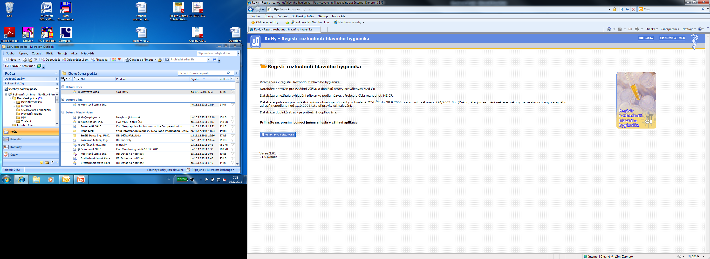
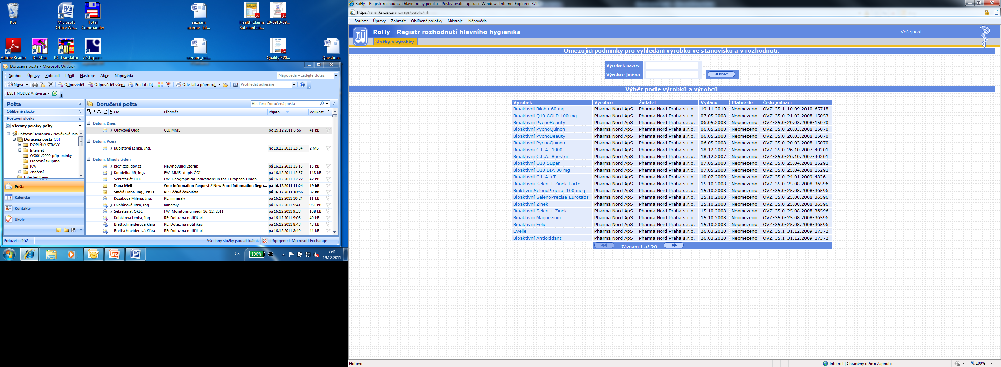

Slide 9
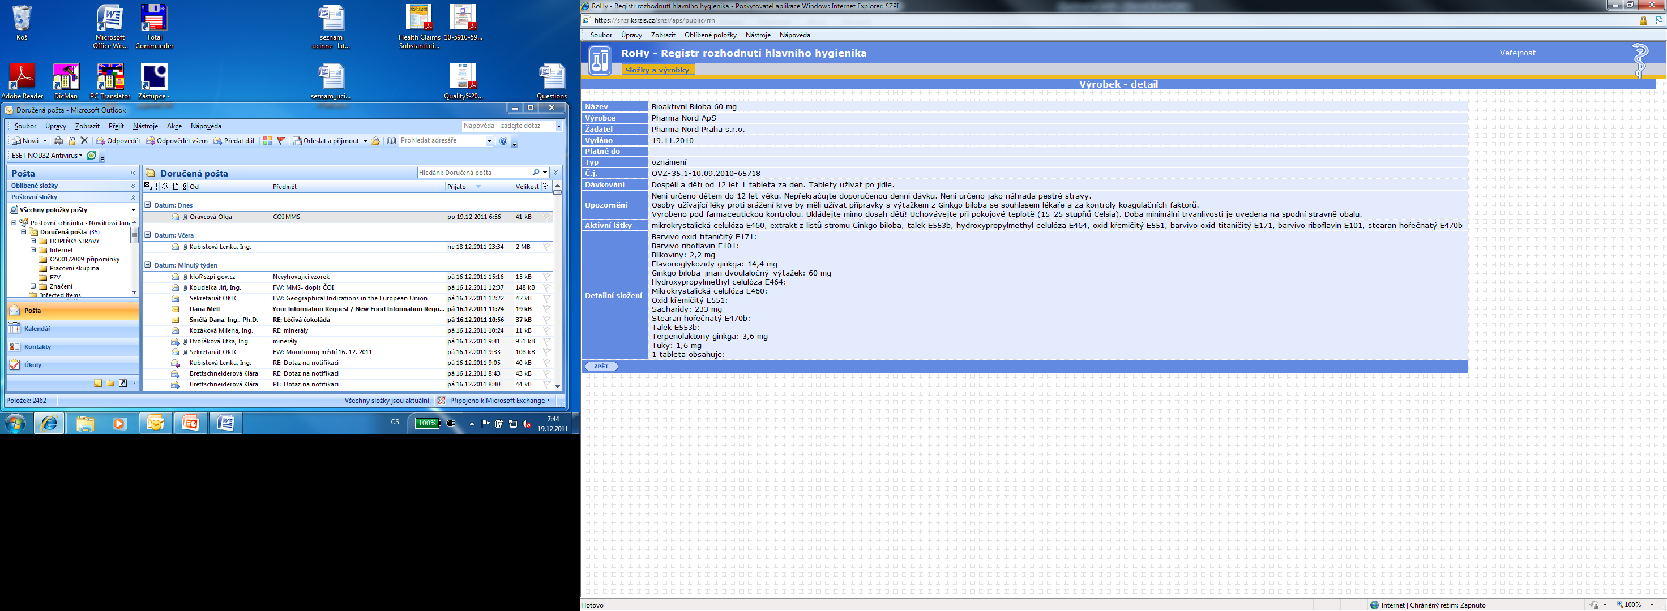

Slide 10
DS a státní správa
Ministerstvo zdravotnictví
    notifikace
    národní kompetentní úřad – vyjednávání v prac. skupinách EU atd.
    hodnocení rizika (spolupráce se Státním zdravotním ústavem)
    tvorba vyhlášky
Státní zemědělská a potravinářská inspekce
    výkon státního dozoru (výroba a prodej potravin neživočišného původu, prodej potravin živočišného původu)
Státní veterinární správa
    výkon státního dozoru (potraviny živočišného původu)
Orgány ochrany veřejného zdraví
    zjištění příčin poškození nebo ohrožení zdraví z potravin
Rada pro televizní a rozhlasové vysílání
    výkon státního dozoru nad reklamou v TV, rádiu
Živnostenské úřady
    výkon státního dozoru nad reklamou mimo TV, rádio

Slide 11
Požadavky na složení - vyhl. č. 225/2008 Sb.
DS mohou obsahovat:
  vitamíny
  minerální látky
  další látky (např. aminokyseliny, enzymy, byliny a extrakty z nich a další látky s výživovým nebo fyziologickým účinkem)
DS nesmí obsahovat:
  omamné a psychotropní látky
  prekursory drog
  látky s toxickým, genotoxickým, teratogenním, halucinogenním, omamným či jiným nepříznivým účinkem na lidský organismus
  látky uvedené v příloze č. 4 vyhl. č. 225/2008 Sb.

Slide 12
Vitamíny a minerální látky – směrnice 2002/46/ES
1. Vitaminy
Vitamin A (μg RE)
Vitamin D (μg)
Vitamin E (mg α-TE)
Vitamin K (μg)
Vitamin B1 (mg)
Vitamin B2 (mg)
Niacin (mg NE)
Kyselina pantotenová (mg)
Vitamin B6 (mg)
Kyselina listová (μg) (1)
Vitamin B12 (μg)
Biotin (μg)
Vitamin C (mg)
2. Minerální látky
Vápník (mg)
Hořčík (mg)
Železo (mg)
Měď (μg)
Jód (μg)
Zinek (mg)
Mangan (mg)
Sodík (mg)
Draslík (mg)
Selen (μg)
Chróm (μg)
Molybden (μg)
Fluoridy (mg)
Chloridy (mg)
Fosfor (mg)
Bór (mg)
Křemík (mg)

Slide 13
Harmonizovaná oblast
Vitamíny a minerální látky mohou být používány při výrobě doplňků stravy pouze ve stanovených formách
Průběžně probíhá doplňování nových forem – např. od 5. 12. 2011 nařízením Komise (EU) č. 1161/2011 doplněny:
    a) za položku "fosforečnan železnatý„
    "fosforečnan železnatoamonný
    železito-sodná sůl EDTA";
    b) za položku "sodné soli kyseliny trihydrogenfosforečné“
    "síran sodný
    síran draselný".
Není např. povoleno stříbro, zlato – problematika koloidního stříbra, aj.

Slide 14
Doporučené denní dávky V+M
(referenční dávky) - RDA
Vitamin A (μg) 800
Vitamin D (μg) 5
Vitamin E (mg) 12
Vitamin K (μg) 75
Vitamin C (mg) 80
Thiamin (mg) 1,1
Riboflavin (mg) 1,4
Niacin (mg) 16
Vitamin B6 (mg) 1,4
Kyselina listová (μg) 200
Vitamin B12 (μg) 2,5
Biotin (μg) 50
Kyselina pantothenová (mg) 6
Draslík (mg) 2 000
Chlor (mg) 800
Vápník (mg) 800
Fosfor (mg) 700
Hořčík (mg) 375
Železo (mg) 14
Zinek (mg) 10
Měď (mg) 1
Mangan (mg) 2
Fluor (mg) 3,5
Selen (μg) 55
Chrom (μg) 40
Molybden (μg) 50
Jod (μg) 150
Zpravidla má být při stanovení významného množství uvažováno 15 % doporučené dávky uvedené v této příloze, obsažených ve 100 g nebo ve 100 ml nebo v jednom balení, pokud toto balení obsahuje pouze jednu porci.

Slide 15
Maximální množství V+M v denní dávce
Dosud nejsou na evropské úrovni stanovena
Uplatňují se národní limity + princip vzájemného uznávání
V ČR nejsou právními předpisy maximální množství stanovena – hodnocení rizika „případ od případu“

Slide 16
Podmínky použití jiných látek
jiné látky s výživovým nebo fyziologickým účinkem – např. aminokyseliny, enzymy, bylinné extrakty, části rostlin
neexistují harmonizovaná evropská pravidla
uplatnění národních požadavků
  +
princip vzájemného uznávání
- potravina vyrobená nebo uvedená do oběhu legálně v členské zemi ES nebo mající původ v některém ze států, které jsou smluvní stranou EHP, nebo v Turecku nesmí být odmítnuta k uvedení do oběhu v ČR.
Výjimka: např. bezpečnost a ochrana veřejného zdraví

Slide 17
Označování doplňků stravy – povinné údaje
obecné údaje požadované pro označování balených potravin (např. název výrobce nebo prodávajícího nebo balírny, údaj o množství, DP/DMT, složení, označení šarže, údaj o ozáření, aj. – nesmí být klamavé a musí být v jazyce českém)
údaj: „doplněk stravy“
název vitamínů, minerálních látek nebo dalších látek charakterizujících výrobek
číselný údaj o množství V+M nebo dalších látek vztažený na doporučenou denní dávku
údaje o obsahu V+M i v % DDD
doporučené denní dávkování
varování před překročením doporučeného denního dávkování
upozornění, aby byly výrobky uloženy mimo dosah dětí
upozornění, že DS nejsou náhradou pestré stravy
specifické národní požadavky na upozornění (Cimicifuga racemosa, obsah vitaminu A vyšší než 800 µg v denní dávce)

Slide 18
Zakázaná tvrzení + jiná omezení
Označování doplňků stravy nesmí:
přisuzovat DS vlastnosti týkající se prevence, léčby nebo vyléčení lidských onemocnění nebo na tyto vlastnosti odkazovat
obsahovat žádné tvrzení uvádějící nebo naznačující, že vyvážená a pestrá strava obecně nemůže poskytnou dostatečné množství vitamínů nebo minerálních látek
Výživová a zdravotní tvrzení se mohou uvádět za podmínek stanovených nařízením (ES) č. 1924/2006

Slide 19
Hraniční případy
DS vs. léčiva – o prohlášení výrobku za léčivý přípravek rozhoduje SUKL
DS vs. zdravotnický prostředek (zákon č. 123/2000 Sb., o zdravotnických prostředcích)
DS vs. kosmetika (zákon č. 258/2000 Sb., o ochraně veřejného zdraví)
DS vs. jiný prostředek (např. biocidní přípravek)

Slide 20
DS vs.léčivo
Léčivým přípravkem se rozumí
a) látka nebo kombinace látek prezentovaná s tím, že má léčebné nebo preventivní vlastnosti v případě onemocnění lidí nebo zvířat, nebo
b) látka nebo kombinace látek, kterou lze použít u lidí nebo podat lidem, nebo použít u zvířat či podat zvířatům, a to buď za účelem obnovy, úpravy či ovlivnění fyziologických funkcí prostřednictvím farmakologického, imunologického nebo metabolického účinku, nebo za účelem stanovení lékařské diagnózy.
(zákon č. 378/2007 Sb., o léčivech)

Slide 21
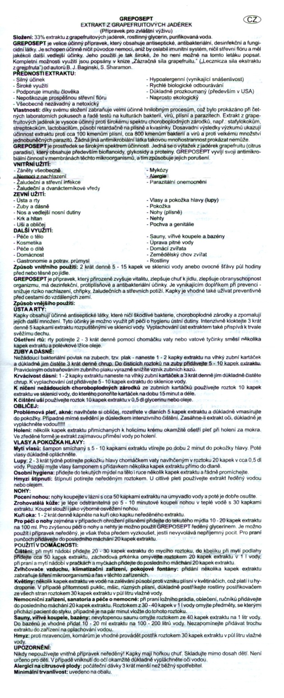
→ k ústní hygieně
→ proti akné
→ ošetření pleti po holení
→ jako šampón proti lupům
→ po hmyzím štípnutí
→ pro koupel nohou
→ na kuří oka
→ na mytí nádobí
→ do zvlhčovačů vzduchu
→ při praní ložního prádla a ručníků
→ na čištění bazénů a vířivek
→ jako deratizační prostředek proti mravencům a komárům

Slide 22
Nejzávažnější zjištění SZPI u DS
Přítomnost farmakologicky účinných látek – sildenafil, tadalafil, johimbin, aj.
Anabolické steroidy
Omamné nebo psychotropní látky
Dosud neschválené potraviny nového typu
Složky ambivalentní, které mohou být přítomny jak v léčivu, tak v doplňcích stravy (koncentrace, dávkování)
Uvádění léčebných či nepovolených zdravotních tvrzení

Slide 23
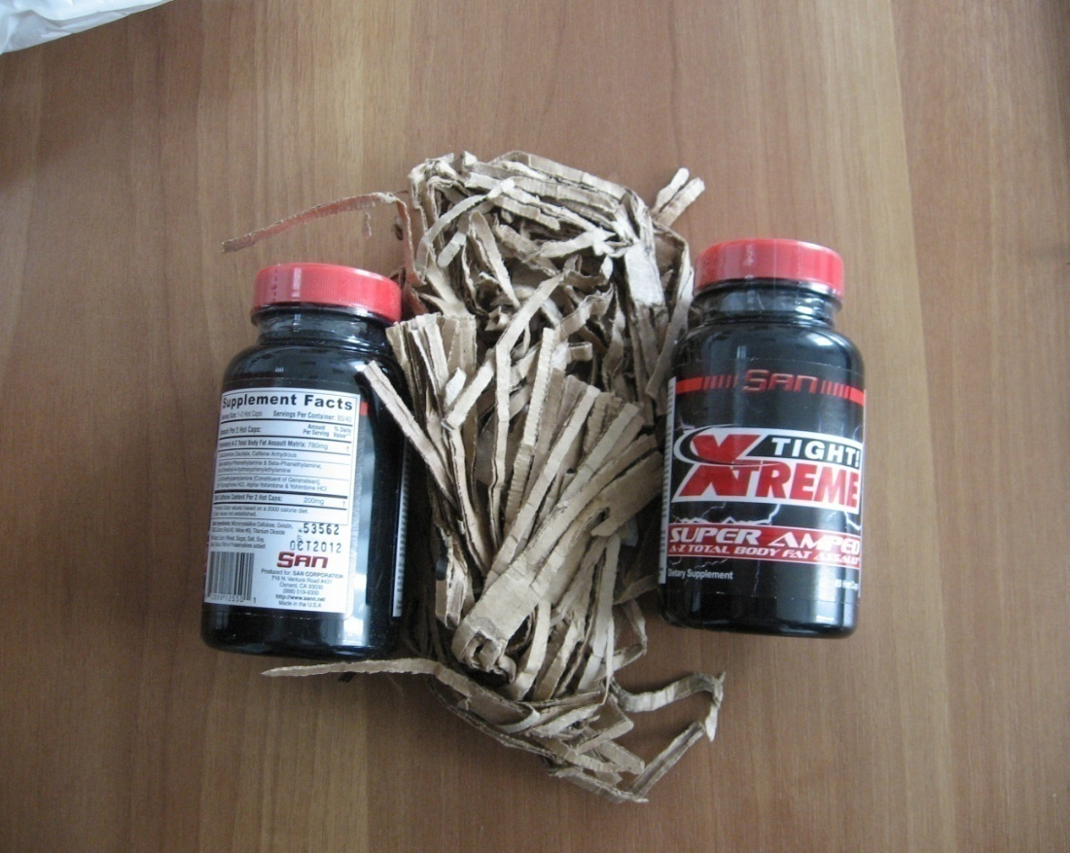

Tight Xtreme
přítomnost johimbinu
povinné údaje nejsou uvedeny v českém jazyce

Slide 24
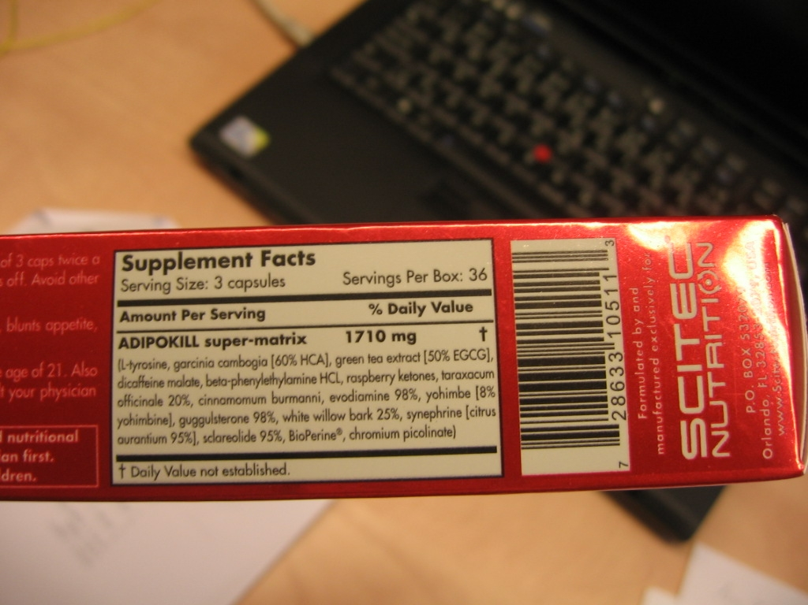
ADIPOKILL
přítomnost johimbinu
povinné údaje nejsou uvedeny v českém jazyce

Slide 25
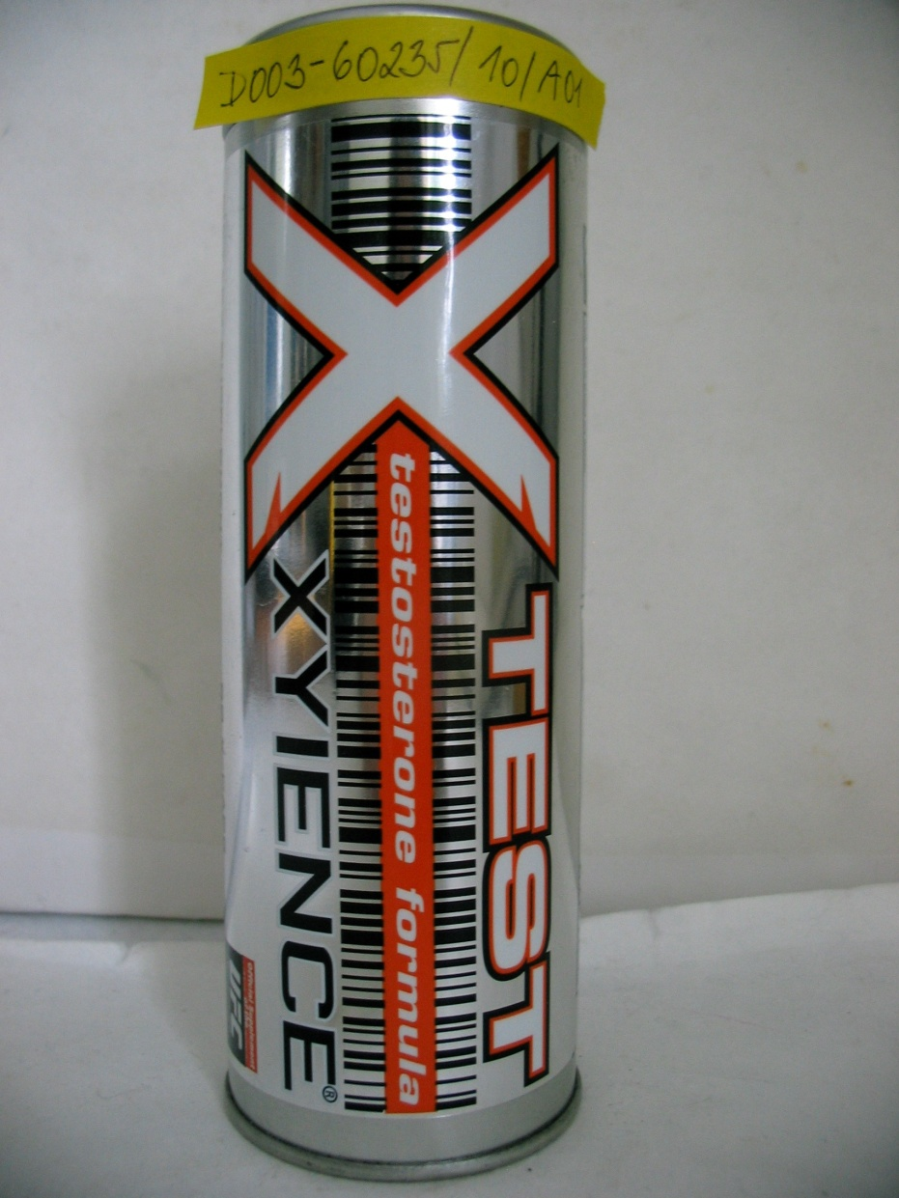
XTEST Testosterone
povinné údaje nejsou uvedeny v českém jazyce
přítomnost Eurycoma longifolia – dosud neschválená PNT

Slide 26
Mezirezortní spolupráce SZPI
Ministerstvo zdravotnictví ČR
Státní ústav pro kontrolu léčiv
Státní zdravotní ústav
Národní protidrogová centrála + orgány činné v trestním řízení
Celní správa
Profesní instituce – Potravinářská komora, ČASP aj.

Slide 27
Shrnutí problematiky DS
před uvedením do oběhu pouze NOTIFIKAČNÍ povinnost vůči MZd
doplňky stravy neprocházejí schvalovacích procesem, zodpovědnost za bezpečnost a kvalitu nese primárně provozovatel
široké spektrum živin a jiných složek, jejichž statut není legislativně zakotven (nejsou výslovně zakázány nebo pro ně není stanoven množstevní limit)
problematika související úzce s léčivy
částečně harmonizovaná sféra – odlišnosti v přístupu v jednotlivých členských státech EU při zachování principu vzájemného uznávání
specifické formy prodeje – internet, multilevel, telemarketing

Slide 28

Děkuji za pozornost.
Státní zemědělská a potravinářská inspekce
www.szpi.gov.cz

